Slide 1
Мотивация в ИТ-службе компании сектора SMB
Александр Гальперин
ahalper@mail.ru

Slide 2
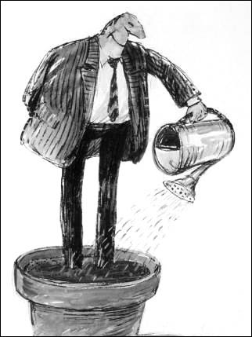
Не будем говорить о:
Notes:
Не говорим о размере морковки, о самомотивации, о демотивации и почивании на лаврах прошлых проектов.

Slide 3
Будем говорить о:
Идеология мотивации в компании SMB - по регламенту или «по понятиям».
Процессы/сервисы и мотивация
Структура и мотивация - различные схемы мотивации в рамках единой службы
Проекты и мотивация – ИТ-служба как часть корпоративного проекта

Slide 4
По регламенту или «по понятиям»
Противоречие между сложившимся в компании стилем управления и пониманием CIO
Отсутствие в компании выстроенной системы мотивации – не повод для ее отсутствия в ИТ
Взаимодействие внутри ИТ-службы позволяет найти решение конфликта
Notes:
Традиционное для компаний SMB управление непосредственно собственниками приводит CIO к необходимости лавировать между понятным ему технологическим подходом и ментальным ожиданием «простых» решений.
Независимо от наличия в компании формальных методик определения эффективности персонала всегда существуют некоторые понятия «что такое хорошо и что такое плохо». Обязанность CIO подложить под эти понятия прозрачные для своих подчиненных критерии.

Slide 5
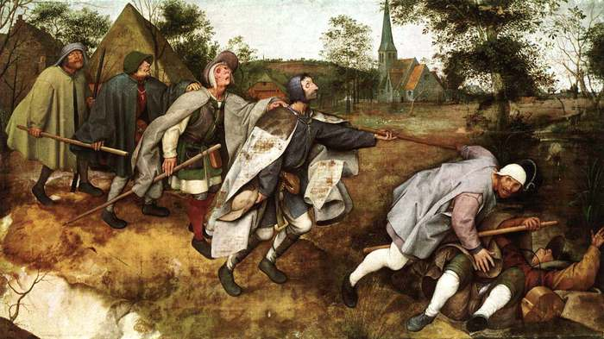
Куда идем?

Slide 6
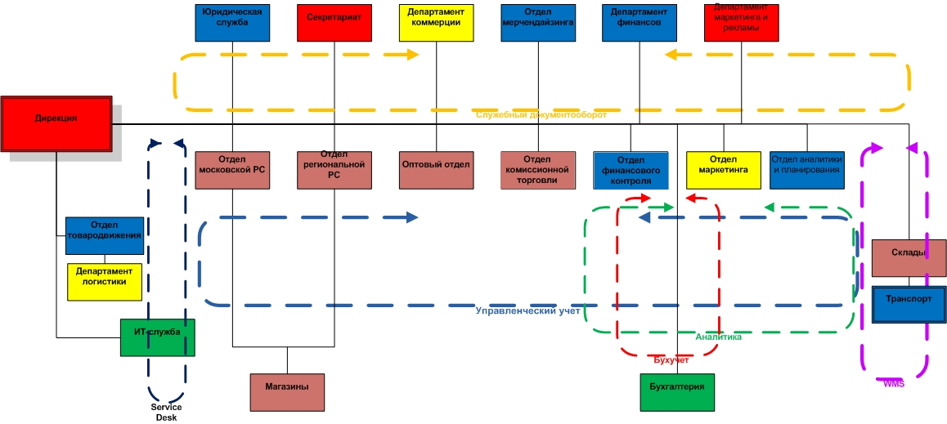
Процессы/сервисы и мотивация
DocsVision
Omnitracker
MS DYNAMICS AX
1С
С.М.А.Р.Т.
MS DAX
Notes:
Для четкого выделения структуры сервисов и процессов очень полезно наложить на стркутуру компании, представленную в матричном виде контуры поддерживаемых сервисов. На рисунке в качестве примера – карта поддерживаемых бизнес-приложений.
Опираясь на карту, легко можно определить значимость различных сервисов, степень их влияния на бизнес и, соответственно, «стоимость» в системе мотивации. В этом плане очень интересная информация на сайте клуба от Дениса Иваненко https://spreadsheets0.google.com/ccc?key=tTBIvJSadJ03McXaaMA7fwQ&authkey=COj35boM#gid=0

Slide 7
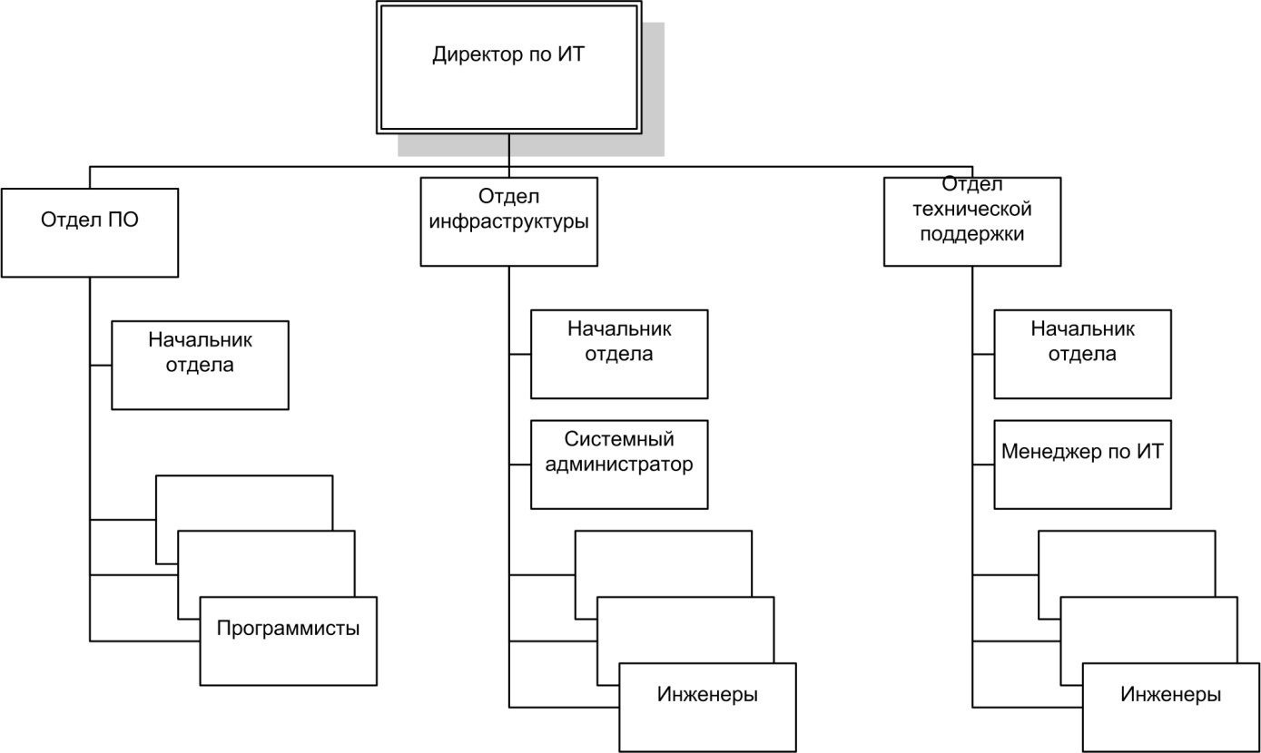
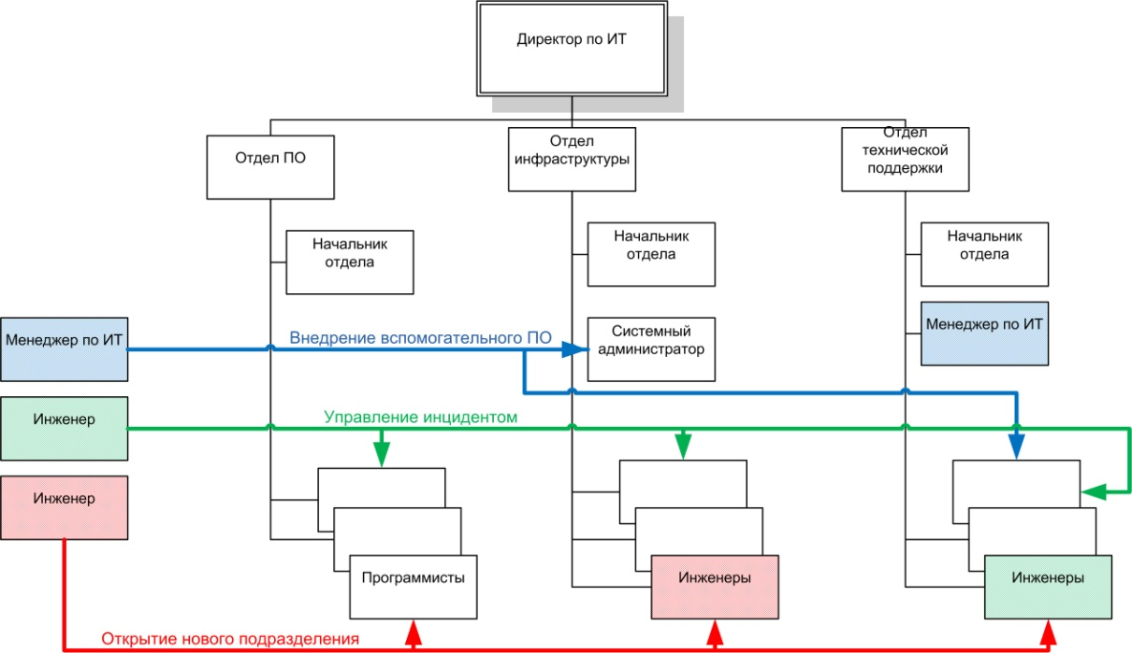
Структура и мотивация - различные схемы мотивации в рамках единой службы
Notes:
Аналогичная ситуация – представление структуры ИТ департамента в матричном виде позволяет отследить процессы в динамике и определить степень задействованности (или как раньше было модно говорить - КТУ) сотрудников

Slide 8
Структура и мотивация - различные схемы мотивации в рамках единой службы
Разработка
Инфраструктура
Техподдержка
График %
SLA %
Проект % 100%
SLA %
Регламент % 100%
Проект %
SLA %
Проект % 100%
Регламент %
Notes:
В небольшой службе даже при формальном функциональном разделении сохраняется наследие натурального хозяйства.
Очевидно, что различный характер деятельности подразделений службы диктует различный характер мотивации. Соотношение может меняться в зависимости от ситуации, но должно быть максимально прозрачным и понятным персоналу.
На выходе – интегральная оценка, «адаптированная» к корпоративной системе мотивации.

Slide 9
Проекты и мотивация – ИТ-служба как часть корпоративного проекта
Внедрение как бизнес-проект
Выделенная составляющая в общей системе мотивации
Дилемма «финальный бонус» - «регулярные выплаты»
Notes:
Подход к внедрению, как бизнес-, а не ИТ-проекту диктует необходимость отдельной мотивации, единой с мотивацией в рамках данного проекта сотрудников коммерческих, финансовых и прочих подразделений.
Для SMB характерна высокая лабильность бизнес процессов и их владельцев. Ментальность акционеров может привести к внезапной смены парадигмы проекта. В этой ситуации мотивация на финальный бонус становится демотивацией.

Slide 10
Проекты и мотивация – ИТ-служба как часть корпоративного проекта
Эксперты
Владельцы бизнес-процессов/Руководители бизнес-направлений
Ведущие разработчики
Системный администратор
Специалисты по инфраструктуре
Разработчики
Инженеры
Аналитик
Аналитик
Координатор проекта
Notes:
Для каждого уровня определен ежемесячный бонус, выплачиваемый при соблюдении графика проекта.

Slide 11
Проекты и мотивация – ИТ-служба как часть корпоративного проекта
План продаж
30%
Корп. проект
Внутр. проект
Задача 1
Задача 2
Текущие дела
Переменная
часть
Max 70 %
Notes:
Переменная часть делится в соотношении 30/70, где 30% - выплата в случае выполнения компанией плана продаж, а 70% - максимально возможная выплата за проекты и «текучку». Т.е. эта часть может колебаться от 0 до 70% от максимально возможной переменной части. При участии сотрудника в корпоративном проекте он получает «неубиваемую» (при условии соблюдения графика проекта) составляющую.

Slide 12
Спасибо за внимание!
Вопросы?
ahalper@mail.ru

